Slide 1
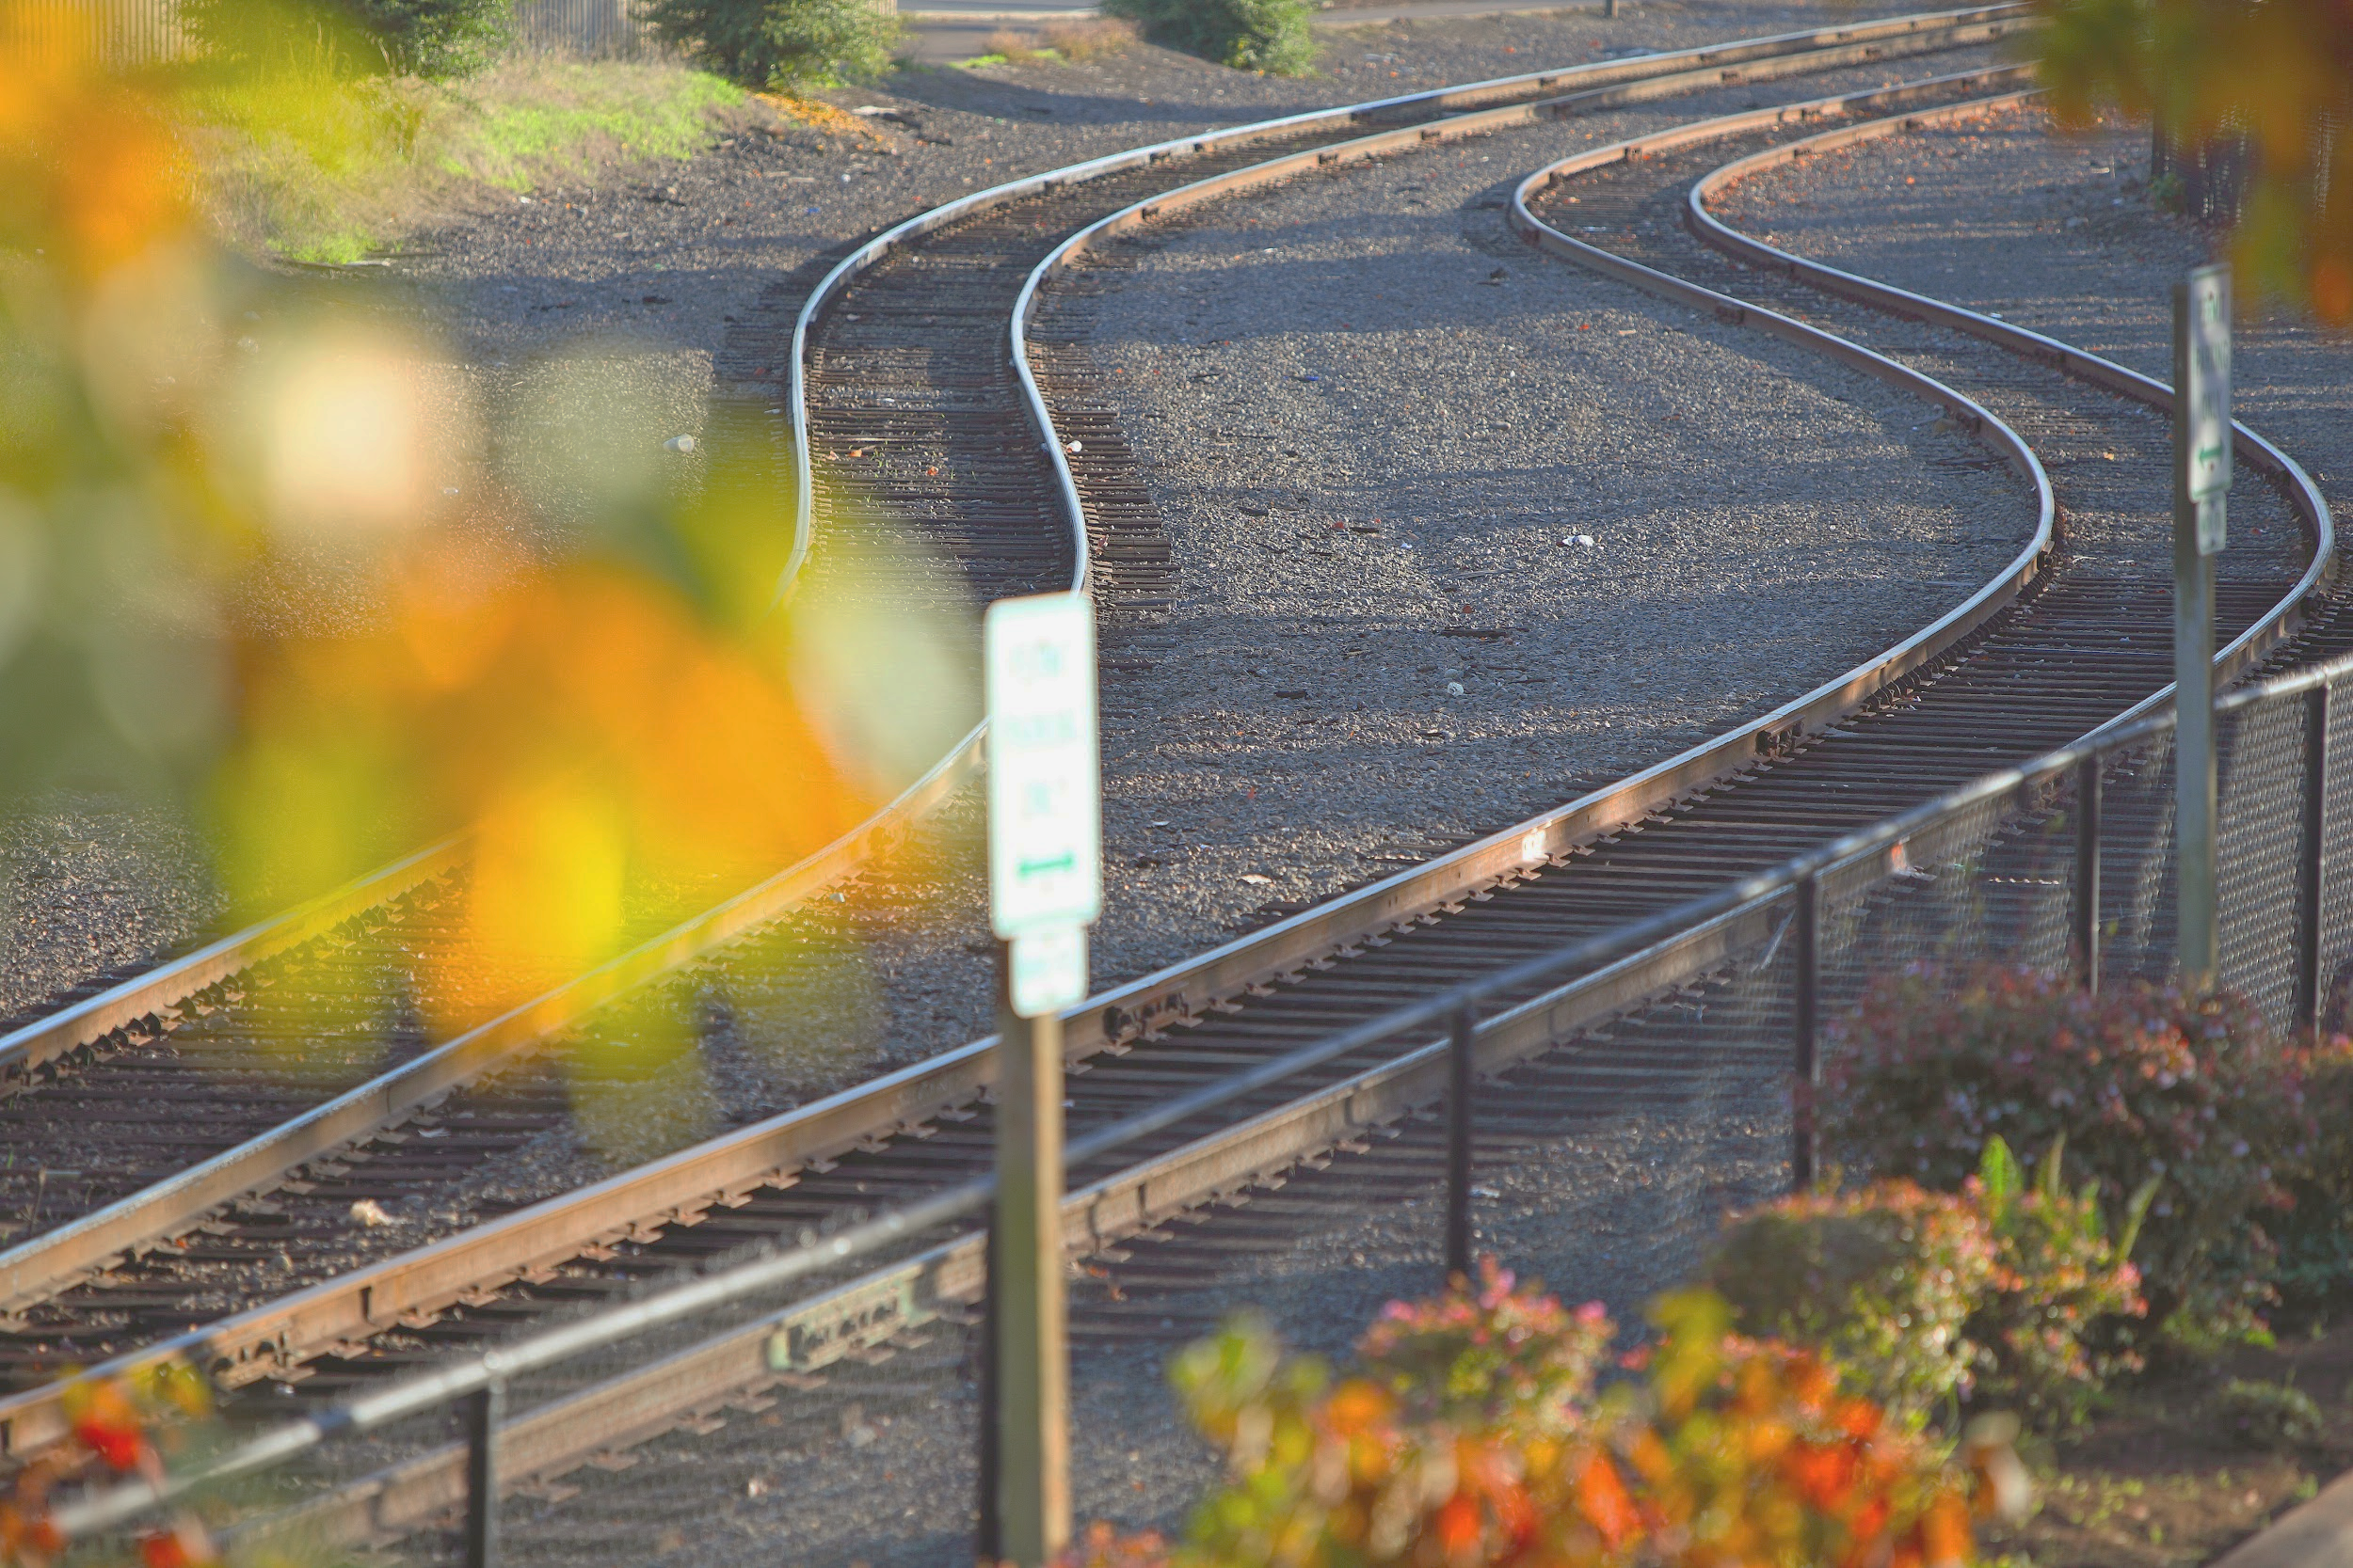


Tryck på skärmen för att fortsätta
Press on the screen to continue

Slide 2


Var vänlig välj önskad biljettyp / Please choose desired ticket type
Var vänlig välj önskad biljettyp
Tågresa
Bussresa
Buss
Tåg
Buss
i

Slide 3


TÅGRESA / TRAIN RIDE
Växjö ⇆ Alvesta ⇆ Nässjö
Växjö → Gemla → Alvesta → Moheda → Lammhult → Stockaryd → Sävsjö → Bodafors → Nässjö
Växjö ⇆ Jönköping
Växjö → Gemla → Alvesta → Rydaholm → Rörstorp → Värnamo → Skillingaryd → Vaggeryd → Månsarp →Norrahammar → Hovslätt → Rocksjön → Jönköping C
Växjö ⇆ Hässleholm
Växjö → Gemla → Alvesta → Vislanda → Diö → Älmhult → Killeberg → Osby → Hästveda → Ballingslöv → Hässleholm
i

Slide 4
Växjö - Alvesta - Nässjö
Växjö
Gemla
Alvesta
Moheda
Lammhult
Stockaryd
Sävsjö
Bodafors
Nässjö
i

Slide 5
Växjö - Alvesta - Nässjö
Växjö
Gemla
Alvesta
Rydaholm
Bor
Rörstorp
Värnamo
Klevshult
Skillgaryd
i

Slide 6
Växjö - Jönköping
Växjö
Gemla
Alvesta
Rydaholm
Bor
Rörstorp
Värnamo
Klevshult
Skillingaryd
Vaggeryd
Månsarp
Taberg
Norrahammar
Hovslätt
Rocksjön
Jönköping C
i

Slide 7
Växjö - Hässleholm
Växjö
Gemla
Alvesta
Vislanda
Diö
Älmhult
Killeberg
Osby
Hästveda
Ballingslöv
Hässleholm
i

Slide 8
Vuxen
Adult
Ungdom
Youth
Duo/Familj
Duo/Family
i

Slide 9


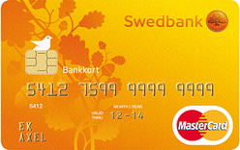
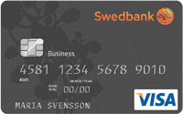
Betalningsmetod / Payment method
Reskassa
Biljett order
Tåg resa: Växjö station → Alvesta
Mastercard
1x Vuxen Biljett, giltig från: Fredag 22 Januari 2016 - 09:16 Fredag 22 Januari 2016 - 11:16 55,90 SEK
Visa
Ändra order
i

Slide 10
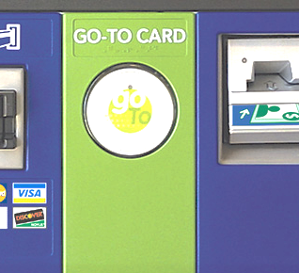
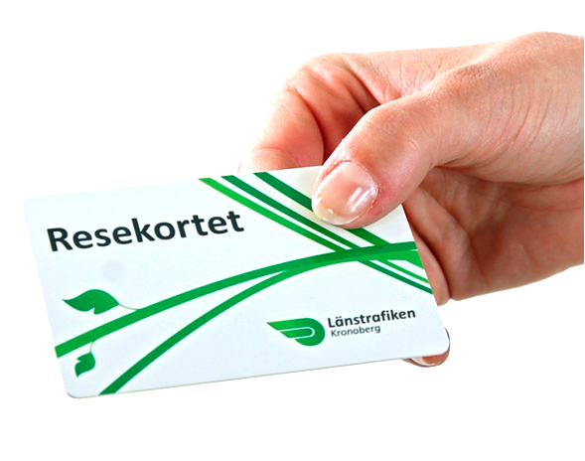
Slutför Betalning
Biljett order
Tåg resa: Växjö station → Alvesta
1x Vuxen Biljett, giltig från: Fredag 22 Januari 2016 - 09:16 Fredag 22 Januari 2016 - 11:16 55,90 SEK
Ändra order
Placera kortet (Resekortet) framför kortläsaren Place the card (Resekortet) on the cardreader
i

Slide 11

Tack! - Hemtrevlig Resa skriver ut biljett / Printing Ticket

Slide 12
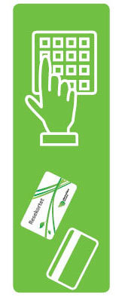

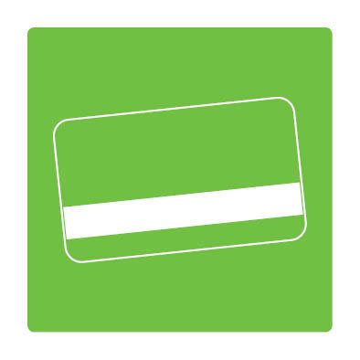
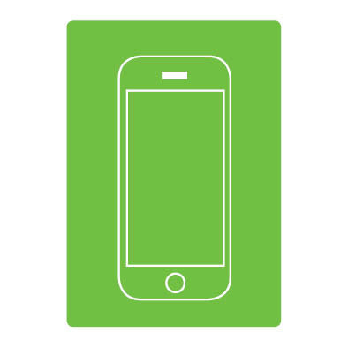
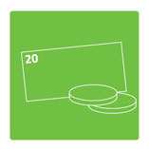
Hur du köper biljetter och kort
Vid resa med Öresundståg köper du din biljett innan du stiger ombord - det är enklast och billigast. På Öresundståg inom länet kan du mot en ombordavgift på 100 kr köpa din enkelbiljett ombord. Saknas möjlighet att köpa biljett på stationen före avgång tas ingen ombordavgift ut. Reser du med Krösatågen kan du köpa din biljett ombord på tåget med ditt Resekort, kontanter eller med ett betalkort.
På Öresundstågssträckan mellan Alvesta och Kalmar och gäller våra priser ombord på Öresundståg. Vill du betala enligt Länstrafiken Kronobergs priser måste du köpa biljetten i förväg på vårt Kundcenter, våra försäljningsställen eller i våra biljettautomat som finns på alla våra stationer.
Resekort och biljetter för resor med buss eller tåg köper du hos länstrafikens Kundcenter eller försäljningsställen. När du använder Resekortet reskassa får du 20 % rabatt på biljettpriset.
Du kan köpa Resekort och biljett ombord på bussen. Det går även bra att betala med betalkort (VISA/Mastercard) på Länstrafiken Kronobergs bussar. Observera dock att identifiering endast sker via PIN-kod, inte signatur. Kvittot från bankkortsterminalen gäller inte som färdbevis och uttag över biljettens belopp medges ej.
Köp mobilbiljett via vår rese-app MobiTime. Första gången du köper en mobilbiljett behöver du registerar ett betalkort, VISA /MasterCard eller fakturatjänsten Klarna. Det gör du med några få uppgifter direkt i mobilen.
Biljetten måste köpas innan du går ombord på bussen/tåget samt visa upp för föraren/konduktören. Du kan köpa din biljett tidigast 20 minuter före avgång.
Mobilbiljett på tåg kan du köpa via vår MobiTime för resa till följande län: Jönköping, Blekinge, Halland, Kalmar och Skåne.
20 kr extra vid kontant betalning
Om du köper biljett ombord kostar det kostar 20 kr extra vid kontant betalning.
>

Slide 13
Källor:
Tåg: Växjö - Nässjö
http://tagtidtabeller.resrobot.se/tidtabell/tag89_858.pdf
Tåg: Växjö - Hässleholm
http://assets.wm3.se/sites/16/media_files/8956/ntVwIYqu4q4PmXdhB1_rgg/original_T%C3%A5g_tidtabell_92_2014.pdf?1384788343
Tåg: Växjö - Jönköping
http://www.jlt.se/tidtabeller/Krosatag/141214_151212/Krosatag_Jonkoping-Vaxjo_141214_151212.pdf
Tåg: Alla resor.
http://www.krosatagen.se/assets/img/krosatag_2015-05-22_original.jpg
Biljettautomat:
http://www.lanstrafikenkron.se/biljettautomater
Här köper du biljett: (inforutan nr 7)
http://www.lanstrafikenkron.se/kopa-biljetter-kort

